Slide 1
Mediabegrip week 11 2024
Op de toekomst voorbereid?

Slide 2
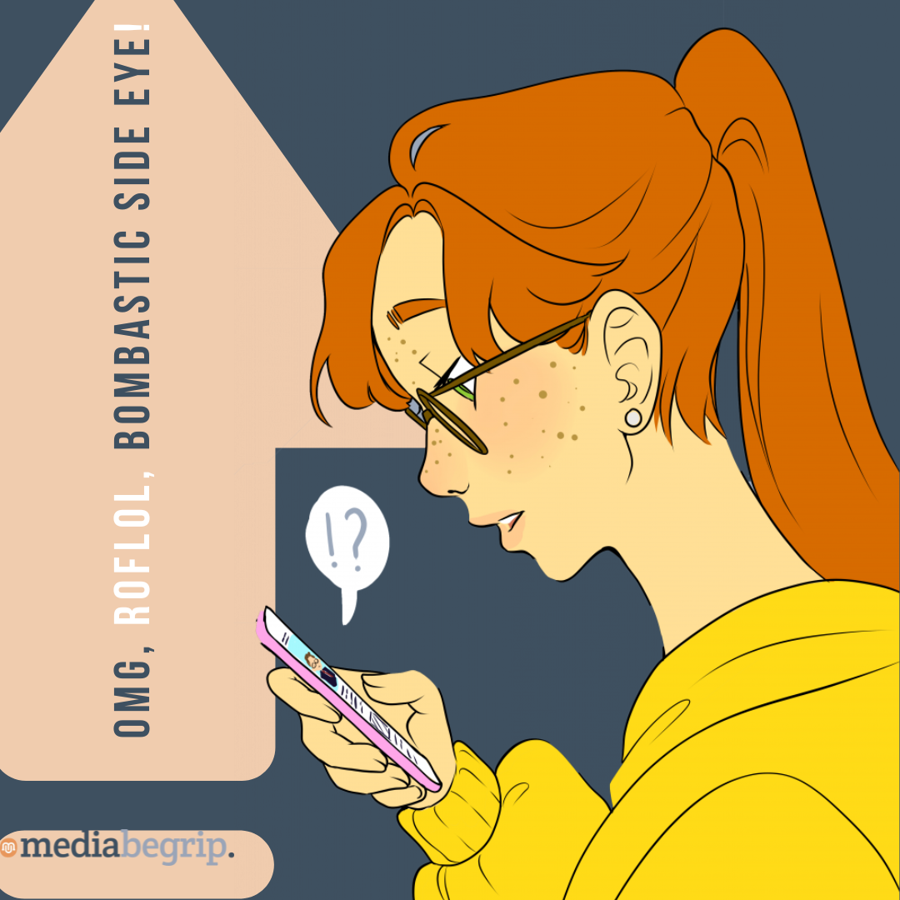
Hey allemaal,
Van de week zag ik een keispannende film op tv. Het ging over een meisje dat vanuit het heden ineens in de toekomst wakker werd. Om terug te keren naar haar eigen tijd was het nodig om allemaal supervage gadgets te gebruiken. Ik vond het zo spannend, dat ik de film bijna niet durfde uit te kijken. Gelukkig lukte het haar en reisde ze weer terug naar haar eigen tijd!
Ik vind het altijd leuk om te lezen over de toekomst en om naar science fiction films te kijken. Wat zou daar allemaal van uitkomen? Wat zou ik allemaal moeten weten om in de toekomst ook mee te kunnen doen? Hoe ziet vervoer er in de toekomst uit? Vliegen we dan allemaal met elektrisch aangedreven drones naar onze bestemming? Misschien dragen we allemaal kleding van gerecyclede stof en zijn er geen oorlogen meer, omdat RoboCops de veiligheid beschermen.
Best spannend, de toekomst. Door de film ging ik er ineens wel echt over nadenken. Volgens mij leer ik allang wat ik moet weten om te overleven in de toekomst. Ik weet veel beter hoe ik met een tablet om moet gaan, dan mijn ouders. Toch?
Liefs, Melle
Melles media

Slide 3
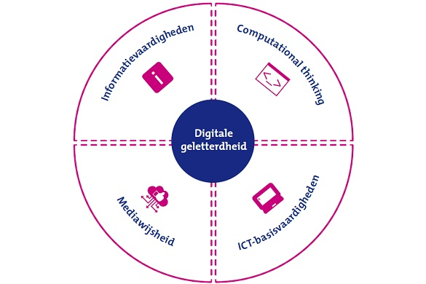
Nu in de media: Concept-kerndoelen digitale geletterdheid en burgerschap opgeleverd
SLO heeft de conceptkerndoelen voor digitale geletterdheid en burgerschap opgeleverd en aan demissionair minister Mariëlle Paul aangeboden. De PO-Raad is positief dat er een volgende stap is gezet in het actualiseren van het curriculum. In dit nieuwsbericht van de PO-raad (raad van het Primair Onderwijs) staat dat de Stichting Leerdoelen Ontwikkeling (SLO) een volgende stap heeft gezet in het maken van lesdoelen voor digitale geletterdheid. Meestal worden digitale vaardigheden opgesplitst in de volgende ‘skills’: - Informatievaardigheden (zoeken naar informatie) - Computional thinking (problemen oplossen met behulp van digitale technologie) - ICT-basisvaardigheden (kunnen omgaan met digitale technologie) - Mediawijsheid (kritisch en bewust omgaan met digitale media)
Bron: POraad.nl
https://www.poraad.nl/schoolontwikkeling/digitalisering/conceptkerndoelen-digitale-geletterdheid-en-burgerschap

Slide 4
Een inkijkje, Into the future!
Om een beter beeld te krijgen van hoe de wereld er in de toekomst uit gaat zien heeft het Jeugdjournaal in 2021 aan een aantal wetenschappers gevraagd welke uitvindingen er over 20 jaar zullen zijn.
Bekijk de video en bespreek klassikaal welke uitvinding jullie het liefst zouden willen hebben. Willen jullie alle uitvindingen uit de video? Of is het juist beter dat sommige uitvindingen niet worden doorgezet?
Je ziet de volgende uitvindingen voorbij komen: - Chip in je hoofd - Tandenpoetsen met een rietje - Digitale contactlenzen - Zelfrijdende (vliegende) auto - Pleister met medicijnen - Opvouwbare/oprolbare tablet - Hyperloop

Slide 5
Kerndoelen? Digitale geletterdheid?
Je hebt zojuist gezien dat er in de toekomst nog veel meer nieuwe technologie bij zal komen. Het is dus belangrijk om hiermee om te kunnen gaan en er genoeg van te begrijpen.
Om iedereen hierop voor te bereiden heeft SLO 9 concept-kerndoelen digitale geletterdheid en burgerschap ontwikkeld. Dit is de allereerste(!) keer dat voor scholen zichtbaar gemaakt wordt wat leerlingen moeten kennen en kunnen om voorbereid te zijn op de toekomst.
Een beknopte samenvatting van de 9 concept-kerndoelen kun je hier lezen.
https://expertisepuntdigitalegeletterdheid.nl/nieuws/2024/9-conceptkerndoelen-digitale/
Deze foto van Onbekende auteur is gelicentieerd onder CC BY-SA.

Slide 6
Mediawijsheid
Eén van de 9 concept-kerndoelen gaat over digitale media en informatie:
De leerling navigeert doelgericht in het digitale media- en informatielandschap voor het verwerven en verwerken van informatie.
Een ander concept-kerndoel gaat over veiligheid en privacy:
De leerling gaat veilig om met digitale systemen, data en privacy van zichzelf en anderen.
Met deze concept-kerndoelen willen de makers een kader scheppen dat aangeeft wat jij moet kunnen en kennen om goed voorbereid te zijn op de toekomst.
Opdracht
Maak 2 lijsten, op elke lijst moeten minimaal 5 antwoorden komen.
Schrijf in de eerste lijst op: Wat moet ik weten over media om mediawijs te zijn?
Schrijf in de tweede lijst op: Wat moet ik kunnen om mediawijs met media om te gaan?
Bespreek de antwoorden klassikaal.
Deze foto van Onbekende auteur is gelicentieerd onder CC BY-SA-NC.

Slide 7
Vervolg Mediawijsheid
Maak nu met de hele klas een lijst: Welke 10 dingen vinden jullie dat iedereen moet kunnen en kennen om mediawijs te zijn?
Bedenk klassikaal een plan van aanpak:
Maak een top 4 van belangrijkste vaardigheden en kennis die jullie moeten bezitten om mediawijs te zijn.
Schrijf bij elk onderdeel op wat jullie kunnen doen om deze vaardigheid of kennis te bemachtigen.
Deze foto van Onbekende auteur is gelicentieerd onder CC BY-SA-NC.

Slide 8
Onderdeel Digitale vaardigheden
Iedere week een opdracht om te werken aan de doelen van Burgerschap en Digitale vaardigheden! De opdracht sluit aan bij de les van Mediabegrip.

Slide 9
Stichting Leerplan Ontwikkeling
In Nederland heeft Stichting Leerplan Ontwikkeling (SLO) van de Minister van Onderwijs opdracht gekregen om voor alle leervakken te bepalen wat leerlingen moeten leren. Scholen volgen meestal de adviezen van SLO op en zij worden op hun beurt weer gecontroleerd door de schoolinspectie of ze dit goed toepassen.
Hierdoor krijgen alle scholen in Nederland vergelijkbare lesdoelen voor taal, rekenen, burgerschap en digitale vaardigheden.
Vinden jullie het een goed idee dat alle scholen ongeveer hetzelfde leren aan hun leerlingen? Of vinden jullie dat het heel anders zou moeten?
Bron: https://www.omdenken.nl/inspiratie-en-verhalen/thema/onderwijs?soort=tegels

